Slide 1
基于微服务架构的景区商户服务平台

Slide 2
系统构造
负载均衡研究
用户中心
权限认证
基于遗传算法的负载均衡改进
商户管理
商铺管理
互动交流
其他子服务
搜索评比

Slide 3
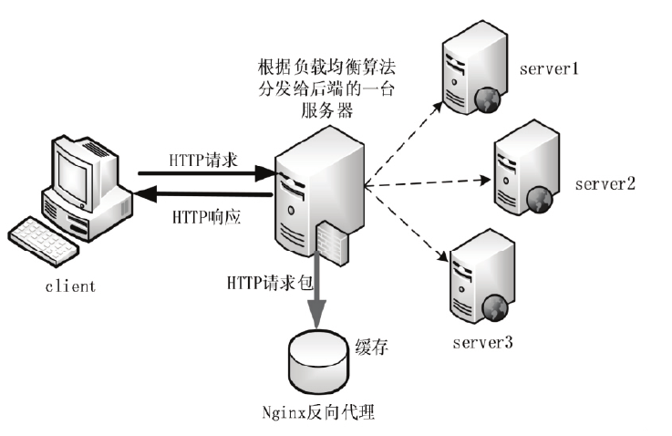
负载均衡
降低时间，减轻负载，提升效率
客户端浏览器发送请求
中继服务器接收到请求
根据一定的算法分配请求
请求到达资源服务器并处理

Slide 4
遗传算法下的负载均衡改进
1. 负载因子采集
2. 根据请求规则制定染色体和种群初始化
3. 依据响应时间等因素制定适应度函数
4. 基于模拟退火的多模式选择操作
5.基于抽检验接收概率的交叉操作
6.基于非线性惯性权重的变异操作
7.满足终止条件？停止迭代获取最优:继续迭代

Slide 5
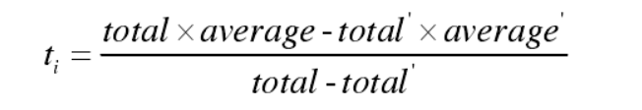
1.负载因子的采集
SpringCloud框架中Ribbon负载均衡器的负载信息采集。
com.netflix.loadbalancer.ServerStats 提供负载信息，包括总请求数，平均响应时间等等。
totalRequests(总请求数)，activeRequestsCount(活跃连接数)，averageResponseTime
修正平均响应时间(averageResponseTime)

Slide 6
2.染色体制定
按照总请求在不同服务实例的分配数量决定
设请求总量为m, 总的服务实例为n,则染色体制定为
{f(1),f(2),……f(n)} 且 f(1)+f(2)+f(3)+….+f(n) = m

Slide 7

2.种群初始化
随机分配，满足总请求数量等于总量
添加硬均衡和软均衡两条染色体
硬均衡染色体，请求平均分配在各服务实例上 {a,a,a,a,a…a};
软均衡染色体， 依据其修正平均响应时间 {b,c,d,e,f} 计算调整 假设b<c<d<e<f则以bf,ce各位一组，做如下调整，直到满足条件为止。

Slide 8
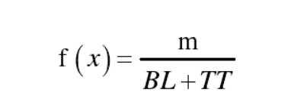
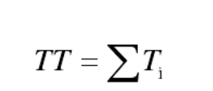
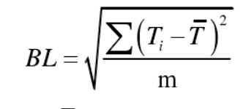
3.制定适应度函数
T指修正平均响应时间，m为系数，这里用服务器实例个数指代

Slide 9
4. 选择
三种选择
1）适应度最高的染色体直接进入下一代，不经过交叉变异。
2) 2/3的 的染色体根据轮盘赌的方式获取，根据适应度大小构造区间随机选择。
3）剩下的依据竞标赛选择方式选择，随机选择一些染色体，从中选出适应度最高的，可防止过早熟。

Slide 10
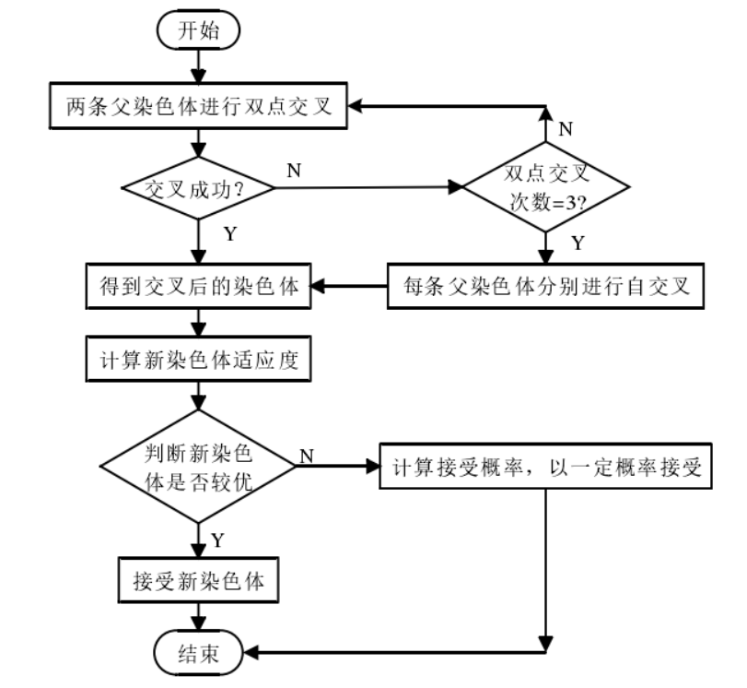
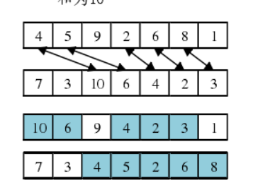
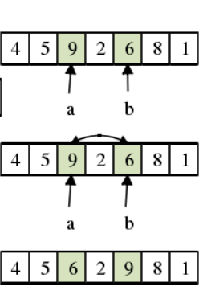
5.交叉
双点交叉过程 自交叉过程

Slide 11
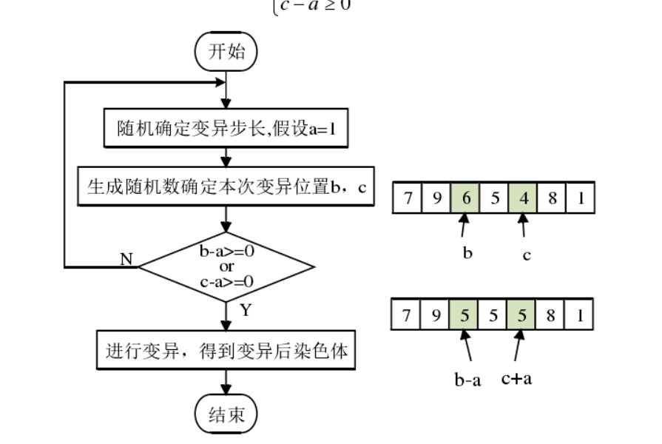

6 .变异
变异步数为1到n的随机标准
变异率计算公式如下，KMAX为最大迭代次数，K为当前迭代次数，P分别代表初始值和最终值

Slide 12
7.终止条件
次数足够时终止
当N/3次下最优无改变时终止

Slide 13
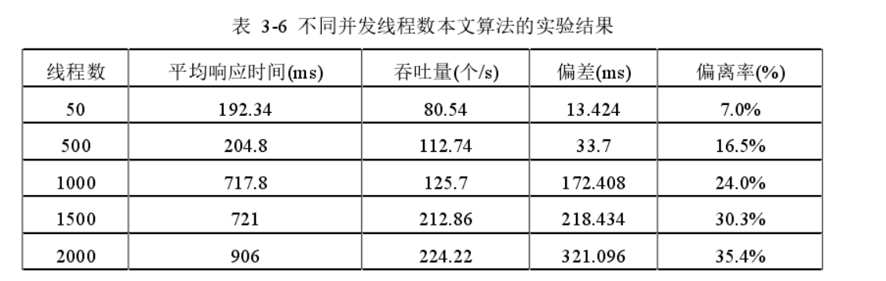
8.测试
一台主机模拟客户端发送请求，三台CENTOS机器作服务器，一台云服务器做负载转发，在SpringCloud框架环境下，模拟请求，并针对Ribbon原生的负载算法进行对比测试。

Slide 14
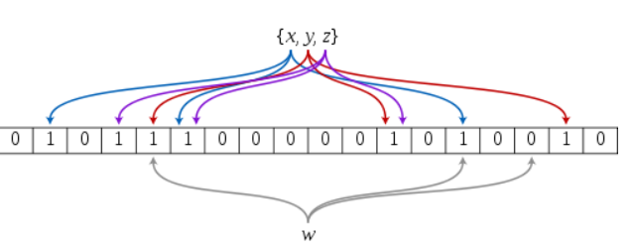
布隆过滤器
目的：可快速检索一个元素是否在该集合中，一般用于高并发高请求过滤无效请求，降低服务器压力，尤其是在缓存穿透等情况下运用。
1） 首先需要k个hash函数，每个函数可以把key散列成为1个整数
2） 初始化时，需要一个长度为n比特的数组，每个比特位初始化为0
3) 某个key加入集合时，用k个hash函数计算出k个散列值，并把数组中对应的比特位置为1
4) 判断某个key是否在集合时，用k个hash函数计算出k个散列值，并查询数组中对应的比特位，如果所有的比特位都是1，认为在集合中。

